Slide 1

My favotire apps

Slide 2
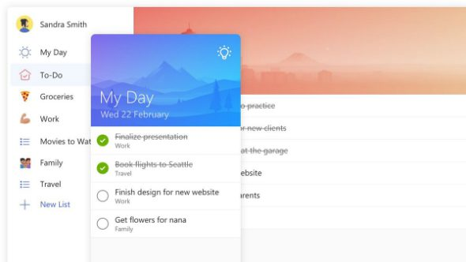
Esta foto de Autor desconocido está bajo licencia CC BY-NC-ND

Slide 3
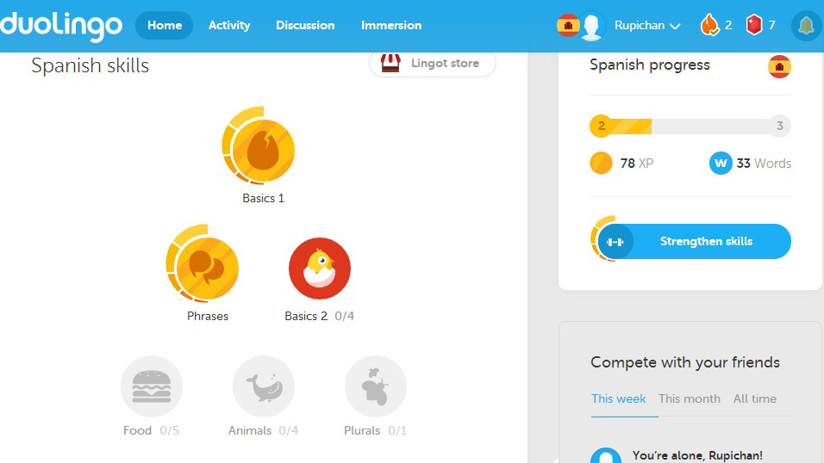

Slide 4
